Slide 1
17 marzo 1861:
Proclamazione del
Regno d’Italia

Slide 2
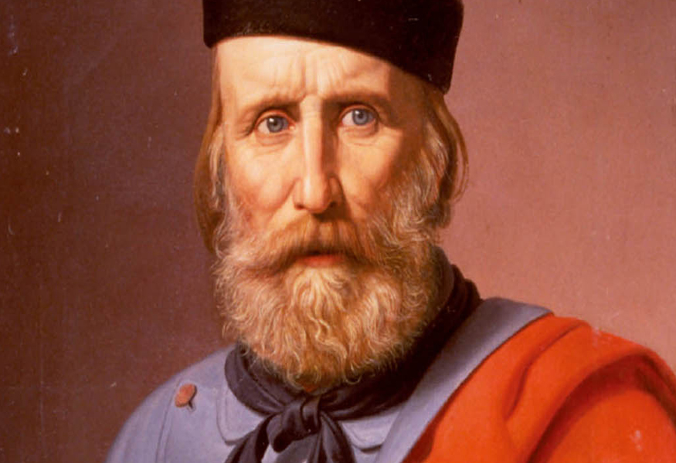
Dopo la seconda guerra d’indipendenza e la spedizione dei mille con Giuseppe Garibaldi, nel 1859-60, l’obiettivo dell’Unità d’Italia era stato quasi raggiunto, tranne il Triveneto e il Lazio.

Slide 3
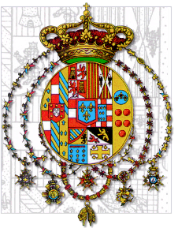
Con una serie di plebisciti le varie province venivano annesse al Regno di Sardegna. Il 3 novembre 1860, in Piazza del Plebiscito, Vincenzo Niutta proclamò il plebiscito e così il Regno di Napoli si annesse al Regno d’Italia. Lo stesso fece Pasquale Calvi con le province siciliane annesse al Regno d’Italia il 4 novembre.

Slide 4
Il 18 febbraio 1861 si riunì a Torino a Palazzo Carignano, il nuovo Parlamento nazionale che già si definiva italiano. La Camera dei Deputati comprendeva anche parlamentari eletti nelle nuove province, mentre il Senato che era non eletto, ma di nomina regia, era stato integrato nominando i senatori provenienti da altre zone d’Italia.

Slide 5
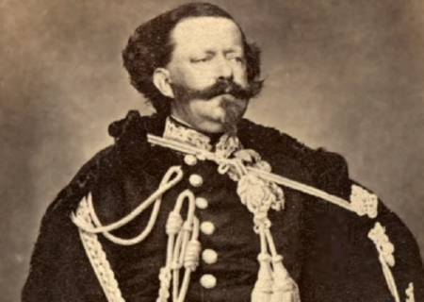
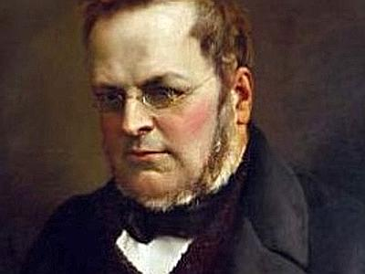
L’apertura della nuova legislatura avvenne con il discorso della Corona pronunciato dal Re Vittorio Emanuele II. Dopo l’inizio della legislatura il 21 febbraio il presidente del Consiglio, Camillo Benso, Conte di Cavour, presentò al Senato un progetto di legge, composto da un solo articolo per ufficializzare la nuova denominazione del Re, divenuto poi norma il 17 marzo 1861, con la pubblicazione nella Gazzetta ufficiale del Regno d’Italia.

Slide 6
Dal 1911 è stato istituito che il 17 marzo viene ricordato annualmente dall’anniversario dell’Unità d’Italia.

Slide 7
marzo

